Slide 1
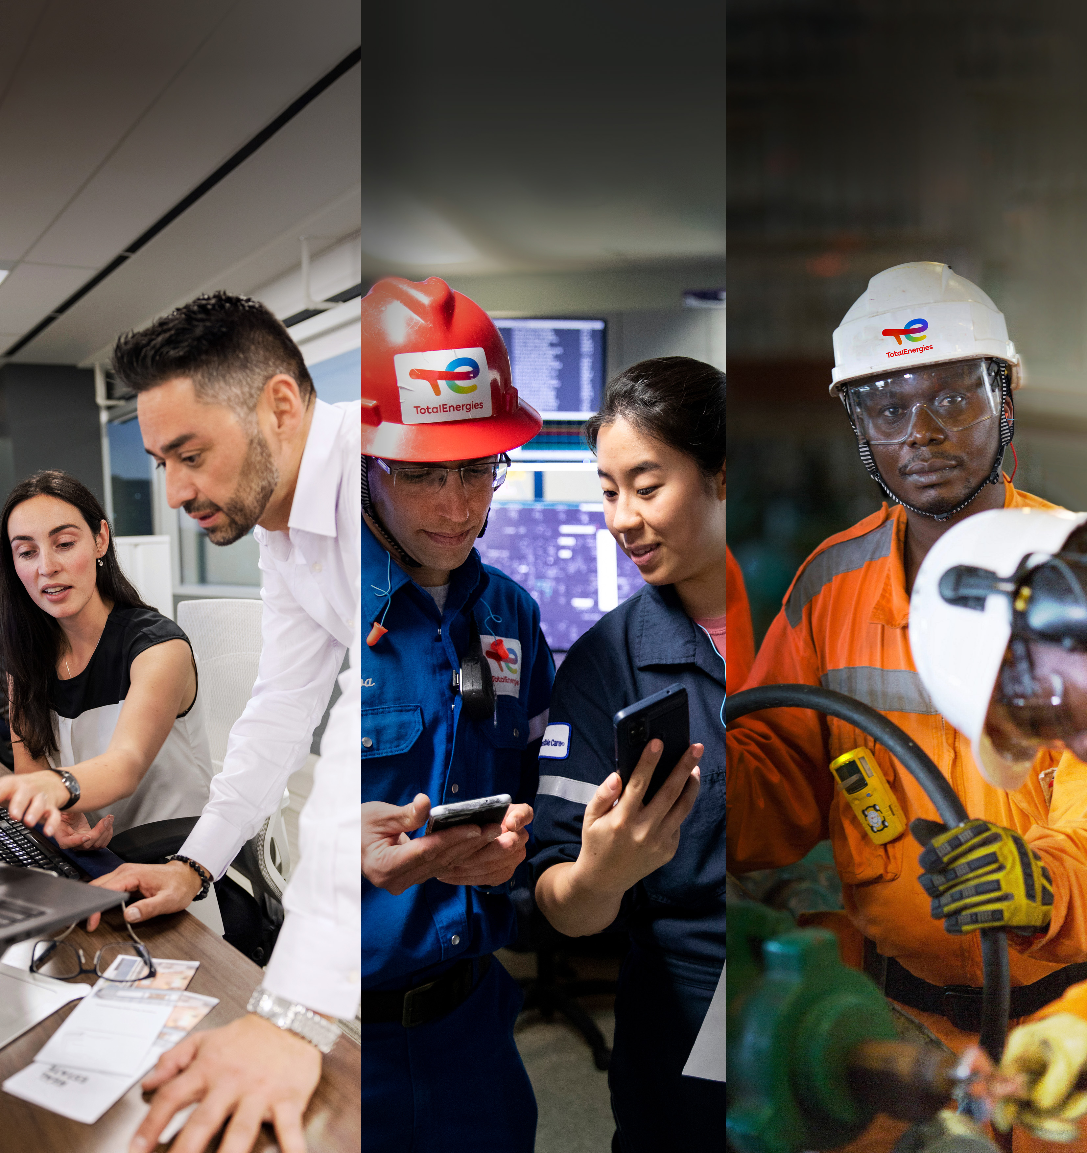

Riscos tecnológicos:
todos envolvidos,
todos responsáveis!
Dia Mundial da Segurança
28 de Abril de 2023
Controlar os riscos tecnológicos
nas nossas actividades industriais
é proteger as pessoas, o ambiente
e os bens.
Juntos, sejamos rigorosos
e vigilantes!
IDENTIFICO os perigos
AVALIO os riscos e DEFINO as barreiras
CERTIFICO-ME da eficácia das barreiras

